Slide 1
Exemples du cours 2.9 Les polymères
Z. Hamoudi Aut-2020

Slide 2
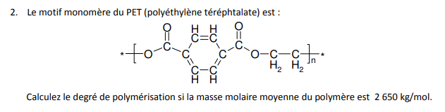
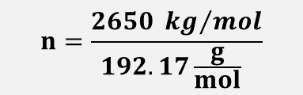


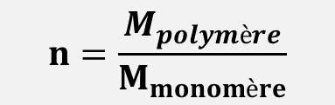

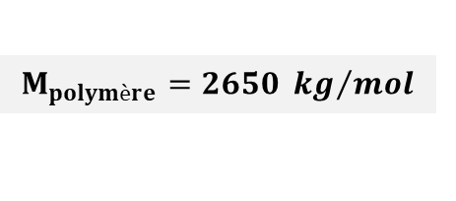

Question # 2: PDF 2.9
$$M_{polymère}=M_{monomère} × n$$
Ou:
n: le degré de polymérisation
Pour le polymère proposé, nous avons:
$$M_{polymère}=2650 {kg}/{mol}$$
Pour le monomère, sa masse molaire est:
$M_{monomère}=10×12.011 \frac{g}{mol}+8×1.008\frac{g}{mol}+4×15.999$ $\frac{g}{mol}=192.17\frac{g}{mol}$
Le degré de polymérisation sera:
$$n=\frac{M_{polymère}}{M_{monomère}}$$
$$n=\frac{2650 {kg}/{mol}}{192.17\frac{g}{mol} }$$
$$→$$
$$n=13790$$
$$→$$

Slide 3
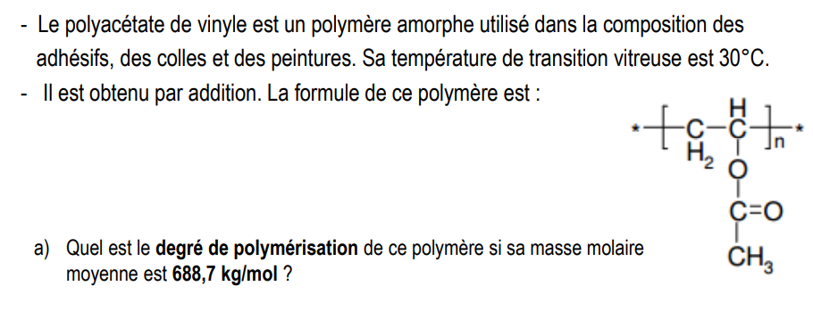
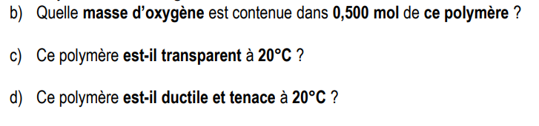
Question # 35: PDF 2.11 (exercices de synthèse)

Slide 4
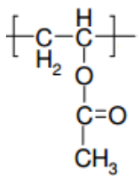
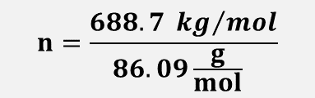
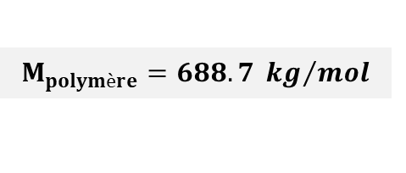


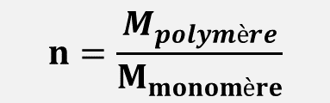

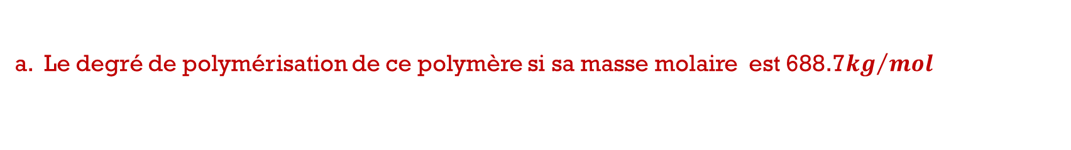

Question # 35: PDF 2.11 (exercices de synthèse)
a. Le degré de polymérisation de ce polymère si sa masse molaire est 688.7${kg}/{mol}$
Tel que:
n: le degré de polymérisation
$$M_{polymère}=M_{monomère} × n$$
$$M_{polymère}=688.7 {kg}/{mol}$$
Pour le monomère, sa masse molaire est:
$M_{monomère}=4×12.011 \frac{g}{mol}+6×1.008\frac{g}{mol}+2×15.999$ $\frac{g}{mol}=86.09\frac{g}{mol}$
Le degré de polymérisation sera:
$$n=\frac{M_{polymère}}{M_{monomère}}$$
$$n=\frac{688.7 {kg}/{mol}}{86.09\frac{g}{mol} }$$
$$n=8000$$
$$→$$
$$→$$

Slide 5










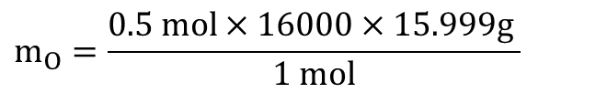








Question # 35: PDF 2.11 (exercices de synthèse)
b. Quelle est la masse d’oxygène contenue dans 0.5 mol de ce polymère?
$$1 molécule de monomère$$
$$→$$
$$2 atomes oxygène$$
$$1 macromolécule de polymère$$
$$8000 monomère$$
$$→$$
$$1 macromolécule de polymère$$
$$→$$
2$×8000 atomes oxygène$
$$1 mol de polymère$$
$$→$$
16$000 mol atomes oxygène$
$$1 mol de polymère$$
$$→$$
16$000×15.999 g d′oxygène$
$$m_{O}=\frac{0.5 mol×16000×15.999g }{1 mol}$$
$$0.5 mol de polymère$$
$$→$$
$$m_{O}$$
$$m_{O}=127992 g\sim 128 kg$$

Slide 6
Question # 35: PDF 2.11 (exercices de synthèse)
C. Ce polymère est-il transparent à $20℃ ?$
Dans le cours, on avait dit qu’un polymère amorphe est transparent.
Donc, oui ce polymère est transparent à $20℃$
d. Ce polymère est-il dutile et tenace à $20℃ ?$
La température de transition vitreuse pour ce polymère est de $30℃$ et la température d’utilisation proposée est de $20℃$.
Donc, ce polymère est utilisé à une température inférieure à sa température de transition vitreuse
Non,il n’est pas ductile est tenace. Son comportement mécanique sera vitreux,

